Slide 1
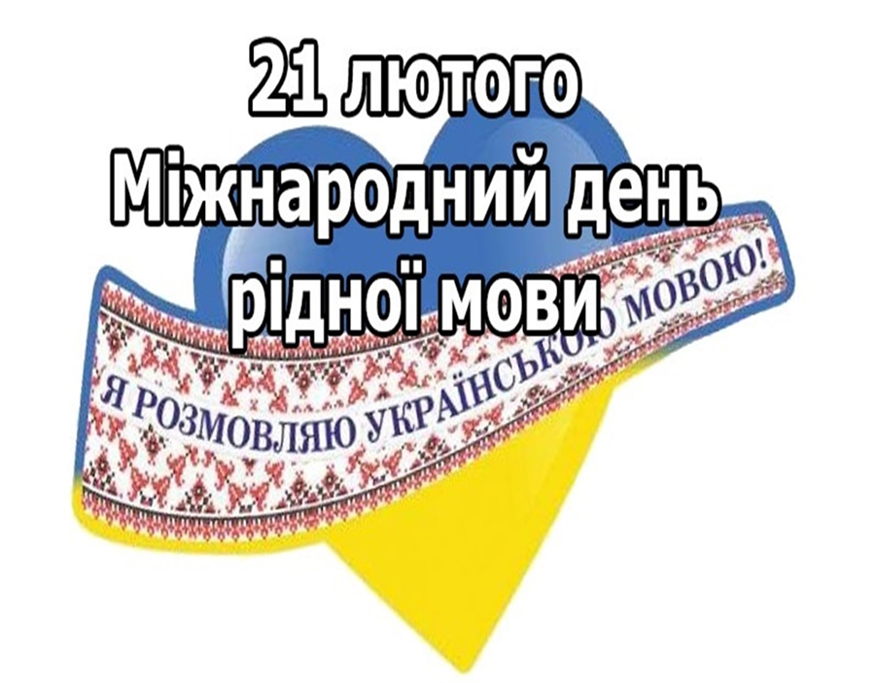
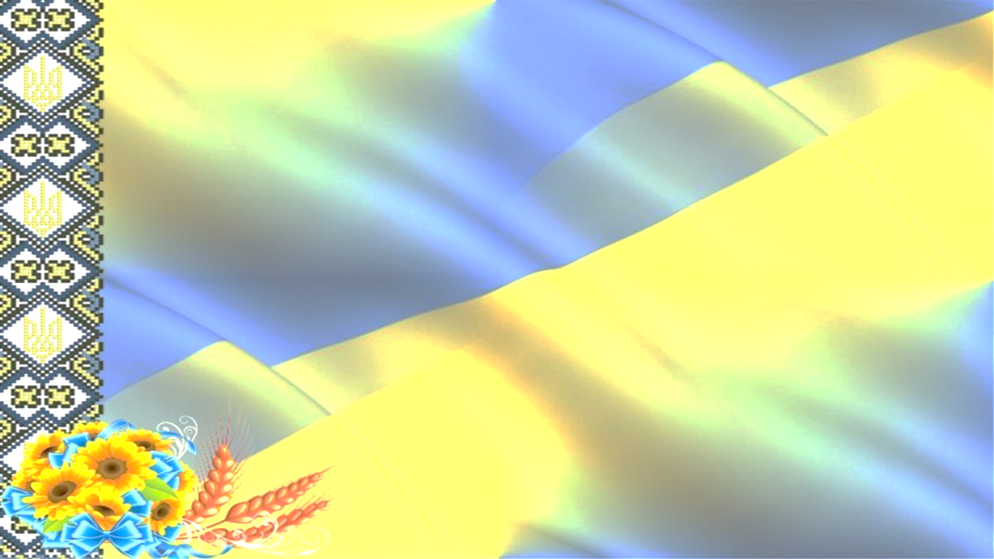
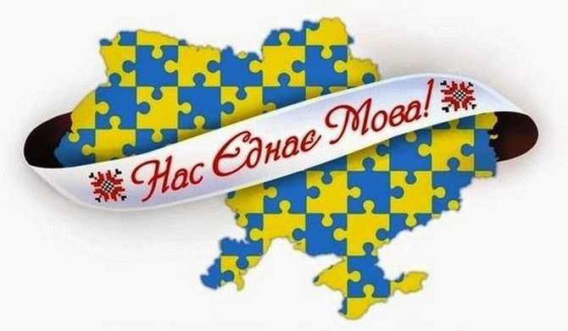
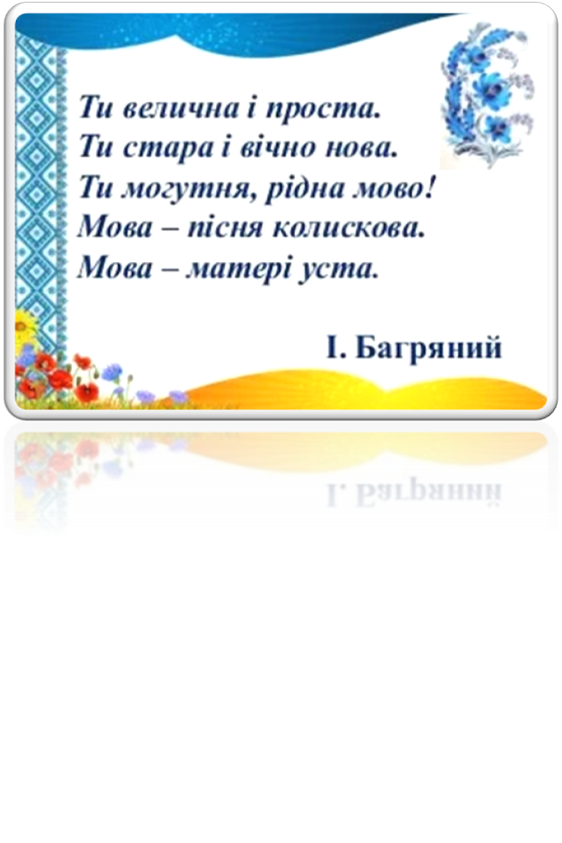



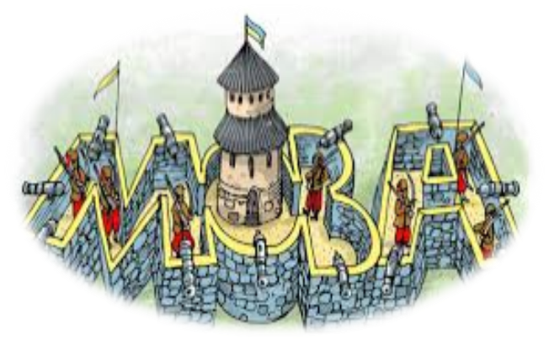



Slide 2
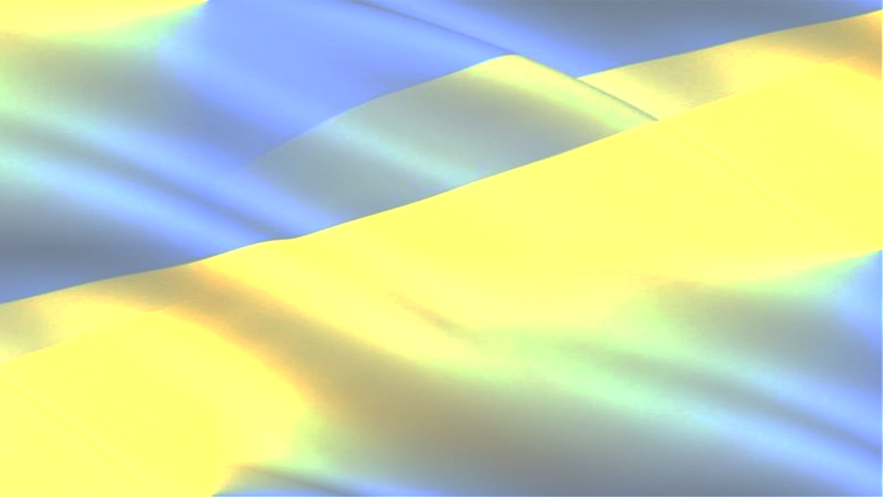
Міжнародний день рідної мови був проголошений на конференції ЮНЕСКО 17 листопада 1999 року. Дата для свята була вибрана на згадку про трагічні події, що сталися в Бангладеші 21 лютого 1952 року.
Що сталося? Тоді від куль поліцейських загинули студенти, котрі вийшли на демонстрацію на захист своєї рідної мови бенгалі, вимагаючи визнати її однією з державних мов країни. Відтоді ця дата у Бангладеші стала днем полеглих за рідну мову, а весь світ відзначає День рідної мови.
Експерти стверджують, що зараз близько половини із 6 тисяч розмовних мов світу загрожує зникнення. Тож, у ЮНЕСКО впевнені, що створення свята – це важливий крок до визнання необхідності захистити різноманіття культур і зберігати повагу до мови як показника культури.

Slide 3




Береза, Тарас. Скажи мені українською / Тарас Береза. – Львів: Апріорі, 2019. – 456 с.
Українсько-російський словник «Скажи мені українською» має на меті вивільнити українську мову від усього зайвого. Сьогодні у рідній мові стільки зайвини, що вже й не злічиш. І годі зрозуміти, де ж серед розмаїття суржику кальок, покручів, чужомовних запозик, правдиве українське. Оте наше самобутнє, яке ми століттями втрачали й продовжуємо втрачати під ярмом асиміляційної політики зросійщення української мови, а сьогодні й на догоду глобалізаційним процесам. То ж, де воно наше, українське? Слово!. Отож-бо, українське слово особливо важить, якщо хочемо зрозуміти власну самобутність, позбутися рабського тавра, стати суб’єктом міжнародного права. Завданням Словника є очищення рідної мови від усієї полови та бур’яну, що здавна захаращують її красу. А відтак применшують її самобутність та велич. Замість того, аби пишатися нашими правдивими словами, перлинами народної творчості, колоритними словотворами та словосполуками, ми віддаємо своє мовне багатство на поталу суржику, низького ґатунку мові вулиці, з якої вже й не добереш, що там українське, російське, а чи англомовне. Зауважу, що Словник аж ніяк не є авторською спробою щось забрати в української мови. Боже збав, збіднити її! Це радше намір показати, що окрім загальновживаних слів та висловів є ще і правдива мова, яку на превеликий жаль забуваємо, залишаємо на сторінках словників, книжок, а чи за лаштунками театральних вистав та кінострічок. Відтак применшуємо її вагу, трактуючи споконвіку вживану народну мову як щось застаріле, архаїчне, діалектичне, та й загалом нікому не потрібне.

Slide 4

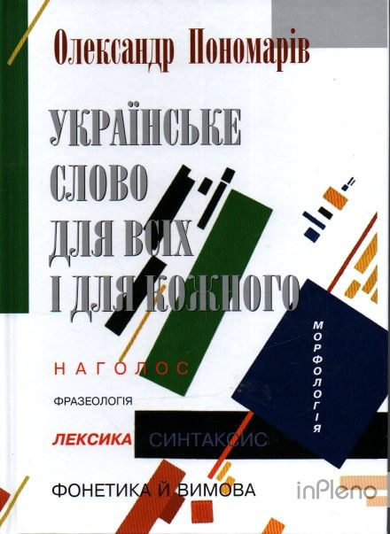
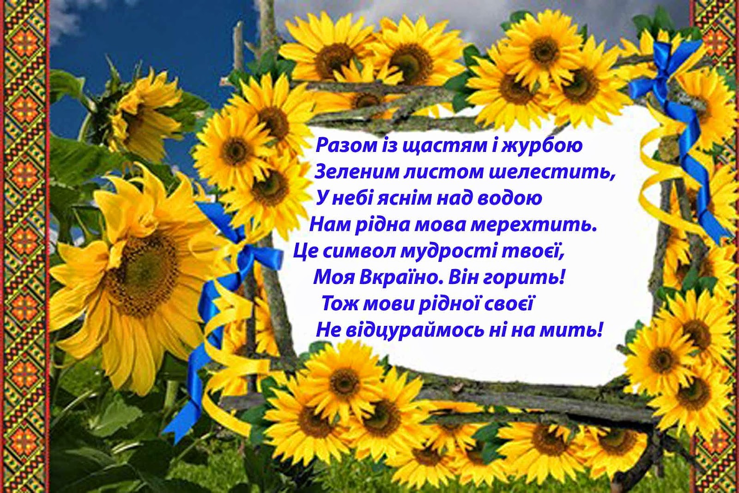
Пономарів, Олександр. Українське слово для всіх і кожного./ Олександр Пономарів. – К.: Либідь,2017. – 360 с.
ПУТІВНИК У МОВНОМУ МОРІ
У виданні містяться спостереження над традиційними й новими явищами в українській літературній мові, даються поради щодо вибору найкращих варіантів висловлення думки в галузі лексики, вимови, наголосу, морфології, синтаксису, стилістики, фразеології.
Розділ «Роздуми і коментарі» відбиває різні етапи становлення української мови як державної та функціонування її в незалежній Україні.

Slide 5

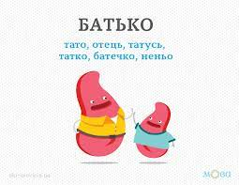
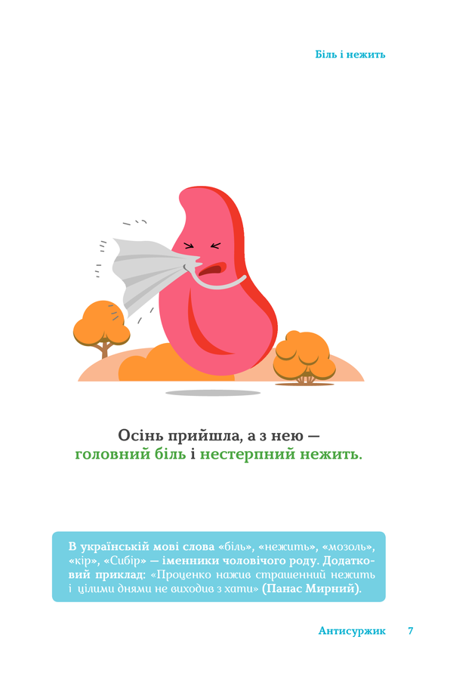
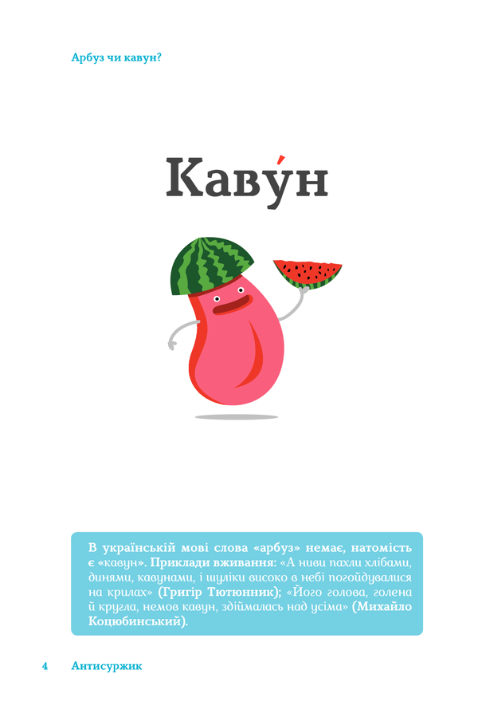

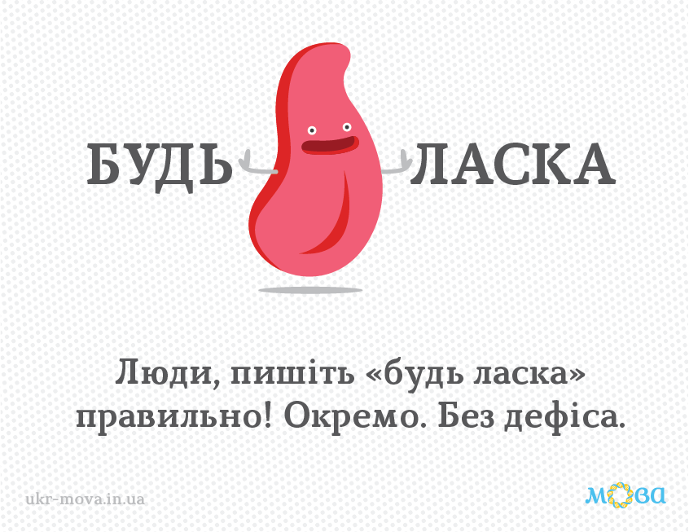
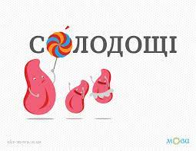
Цю книжку створено з мрією про те, що колись в Україні буде модно знати декілька мов, а говорити українською!

Slide 6
Клименко, Наталія. Українська легко!/ Н. Клименко, П. Мельник-Крисаченко. – Харків: Клуб Сімейного Дозвілля, 2019. – 287 с.
«Українська легко!» – це книжка для тих, хто
Любить спілкуватися українською мовою
Хоче вдосконалити свої знання
Прагне запобігти помилковому слововживанню
Бажає дізнатися нові фразеологізми й синоніми
Якщо ви, дорогий читачу, сумніваєтеся, як сказати українською мовою правильно, якщо хочете висловитись образно, якщо мрієте говорити точно, красиво, гарно та виразно – ця книга для вас.

Slide 7
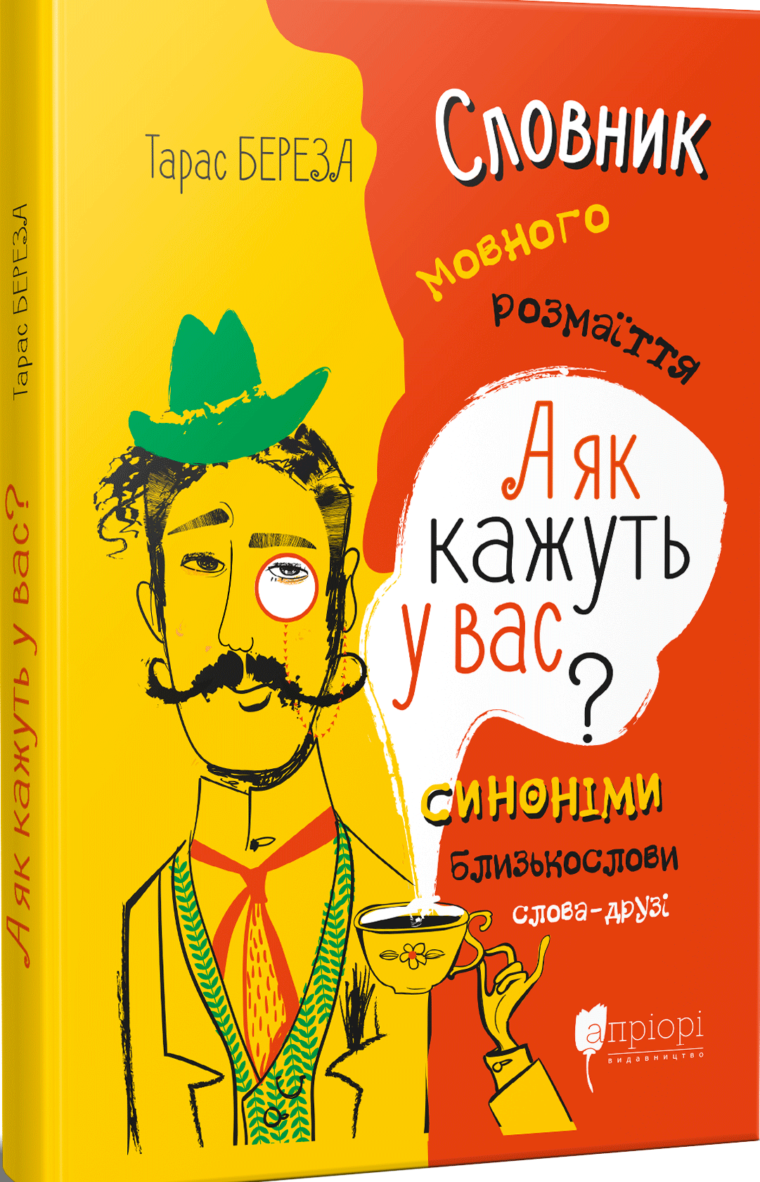
Береза, Тарас. А як кажуть у вас? Словник мовного розмаїття / Тарас Береза. – Львів: Апріорі, 2021. – 304 с.
Словник мовного розмаїття дарує читачам яскраву палітру рідного слова. Видання доводить, що саме рідну мову вивчити майже неможливо. Словникові одиниці відкривають незнаний мовний світ, вишукану словотворчу автентику у всій її красі та синонімічній розлогості.

Slide 8
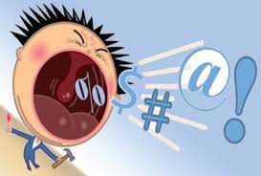

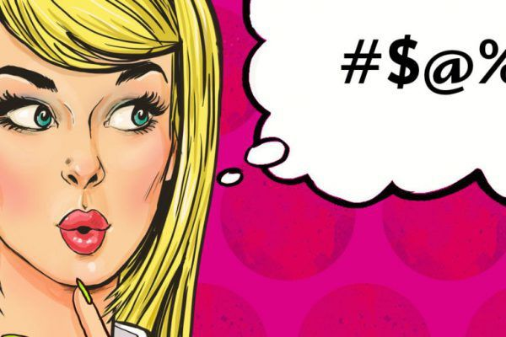
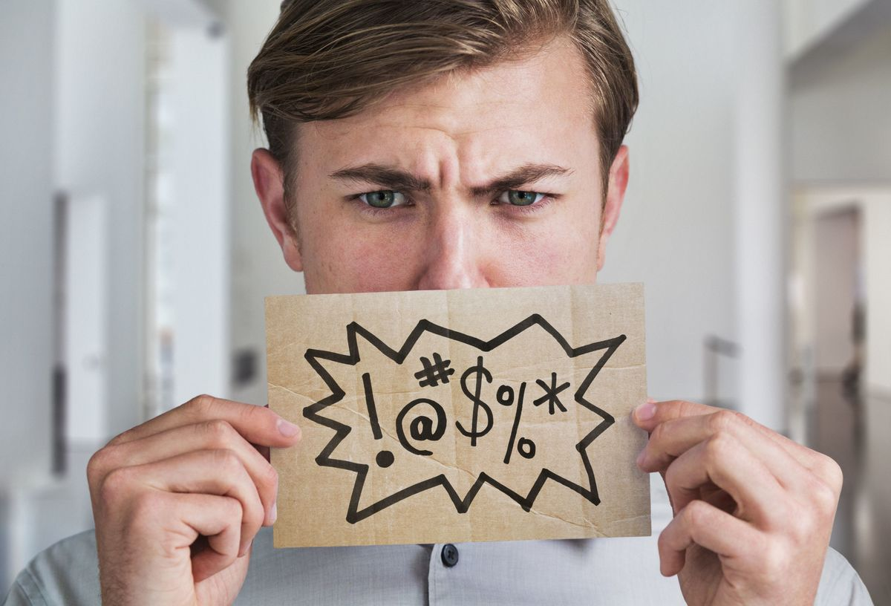
Ставицька, Леся. Українська мова без табу Словник нецензурної лексики та її відповідників / Леся Ставицька. – К.: Критика, 2008. – 455 с.
Пропонований словник містить точний опис значень близько 5000 слів і стійких словосполучень, подає їх стилістичні характеристики, довідки про походження та історико-культурний коментар, а також фіксує випадки нестандартного «ігрового» вживання.

Slide 9
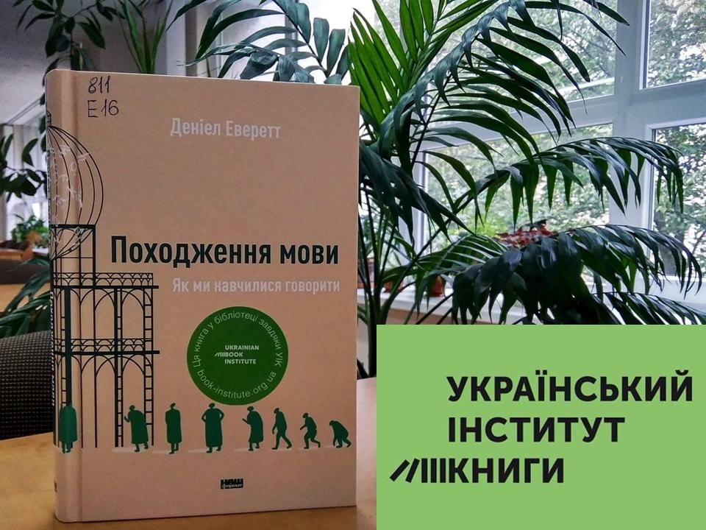
Еверет, Даніель. Походження мови. Як ми навчилися говорити / Д. Еверет. – К.: Наш формат, 2019. – 344 с.
У всіх мов світу є бодай кілька спільних елементів, наприклад, назви речей або подій, способи поєднання звуків і слів. Утім мови мають між собою більше відмінного, ніж схожого, стверджує автор цієї книжки. Вони поступово розвинулися з окремих культур, одночасно об’єднуючи людей у тісні спільноти та пристосовуючись до їхніх потреб. Коли людина навчилася говорити? Якою була перша людська мова? Як розвивалися мови світу?

Slide 10
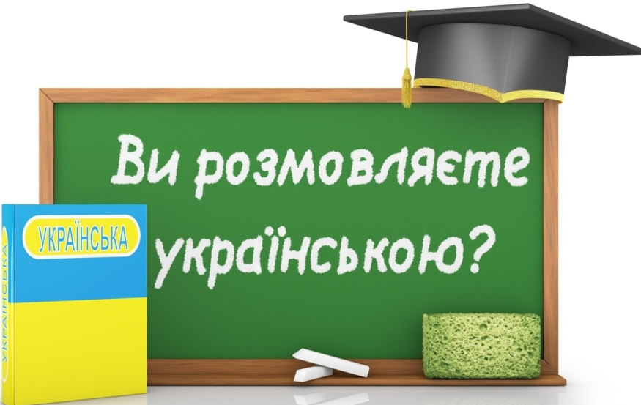

Мова – це доля нашого народу.
І вона залежить від того,
як ревно ми всі плекатимемо її
Олесь Гончар
Запрошуємо до
Виноградівської центральної публічної бібліотеки.
КНИЖКИ ПО ВИВЧЕННЮ РІДНОЇ УКРАЇНСЬКОЇ МОВИ ЧЕКАЮТЬ НА ВАС!!!

